Slide 1

PHÁT TRIỂN THẨM MỸ
Dạy VĐTTTC: Nhà của tôi
Nghe hát : Bố ơi mình đi đâu thế

Slide 2


Dạy hát : Nhà của tôi

Slide 3


Nghe hát : Bố ơi mình đi đâu thế

Slide 4
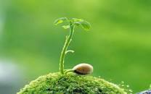
Trò chơi : Chim mẹ chim con.

